Slide 1






2024.12.20
인공지능학과 캡스톤 디자인
202121637 안혜빈
202121642 오지은

Slide 2

2024.12.20
Content
1. Introduction
2. Data
3. Algorithm
4. Implementation
5. Result
6. Conclusion

Slide 3
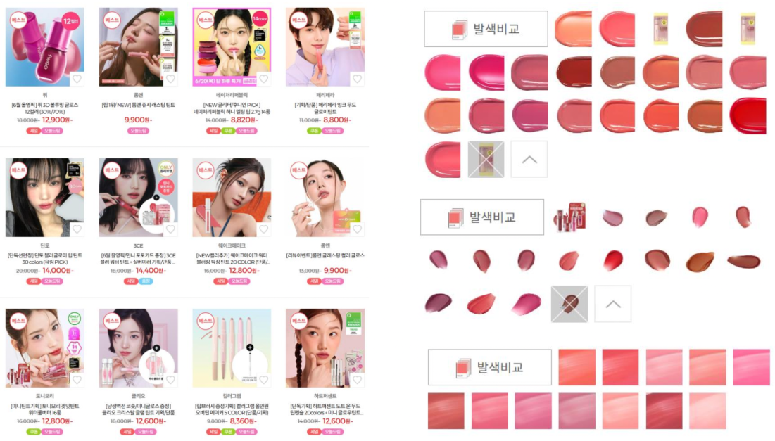
2024.12.20
01. Introduction

Slide 4
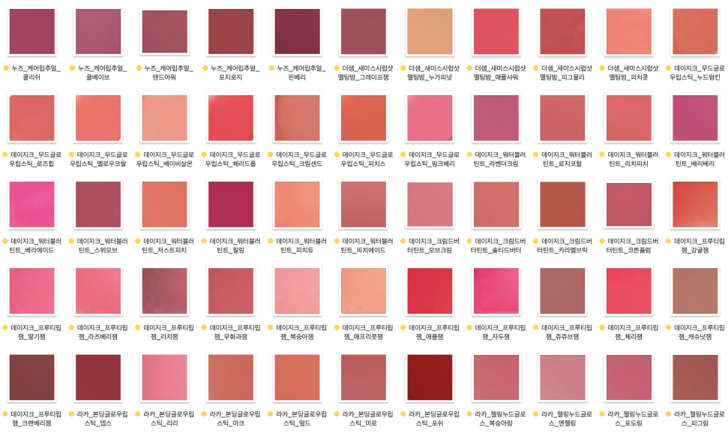
2024.12.20
02. Data
올리브영 립 카테고리에 있는 전제품 수집
→ 1502개

Slide 5


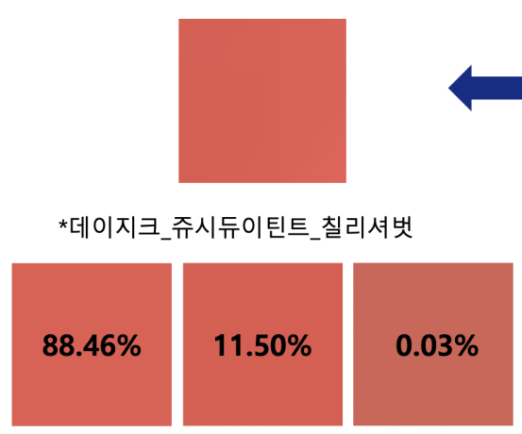

2024.12.20
02. Data
▪ Colorgram 활용해서 최대 3가지 색 추출
- Color Proportion
= 이미지에서 해당 색상이 차지하는 비율
- 85% 이상인 RGB 값 채택
↓

Slide 6
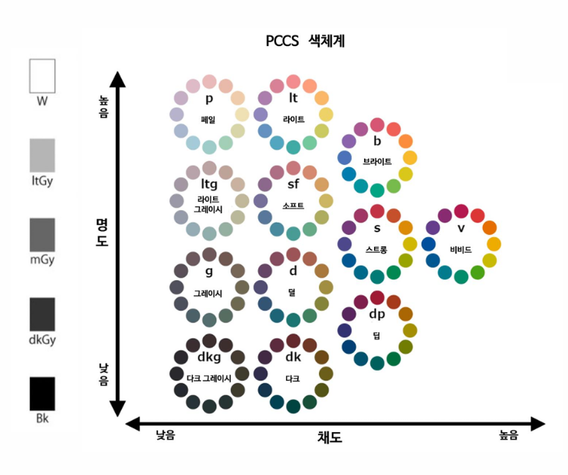
2024.12.20
02. Data
명도와 채도를 융합한
'톤' 이라는 개념
→ 색상과 톤의 2속성으로 나타냄

Slide 7
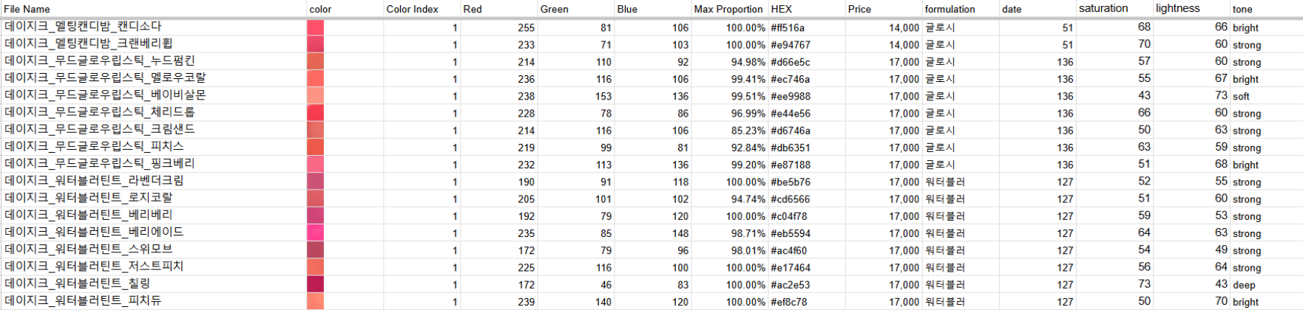
2024.12.20
02. Data

Slide 8
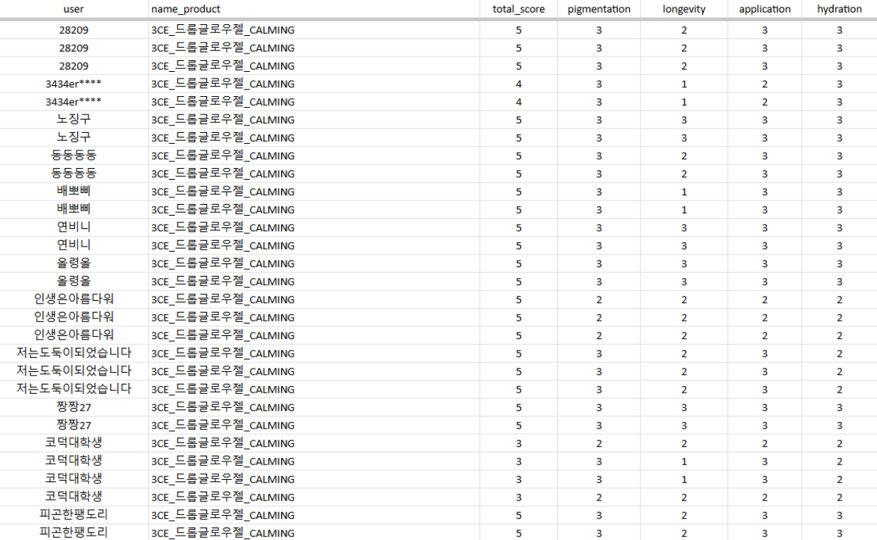
2024.12.20
02. Data
리뷰 데이터
→ 14702개

Slide 9
2024.12.20
02. Data
▪ Data table
⑴ User table : user ID, Tone
⑵ Item table : 제품명, 색상
⑶ User - Item table : user ID, 제품명, 총점

Slide 10
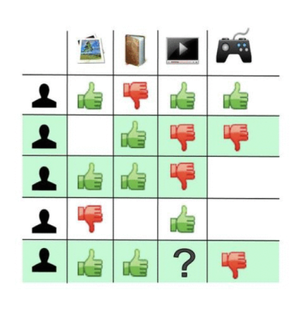







2024.12.20
03. Algorithm
▪ Collaborative Filtering
: A system that analyzes
the interrelationship between users and items to discover new user-item connections, relying on the user's past experiences and behaviors for recommendations.

Slide 11
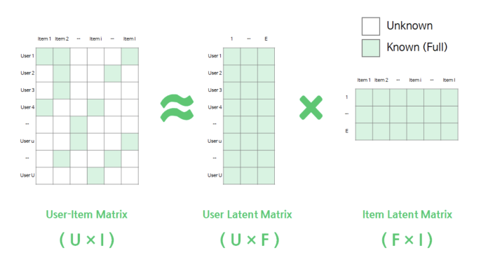
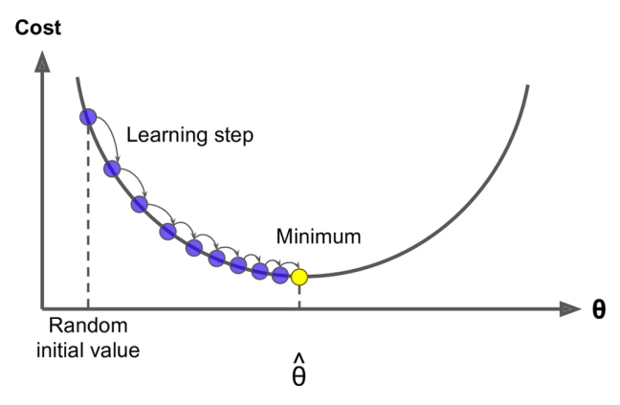
2024.12.20
03. Algorithm
▪ Matrix Factorization
▪ SGD (Stochastic Gradient Descent)

Slide 12
2024.12.20
04. Implementation
[사용자 정보 (Input)]
1-1. 현재 만족하는 색상이 무엇인가요?
1-2. 원하는 립의 제형은 무엇인가요?
("촉촉", "매트", "상관없음" 중 선택)
1-3. 적색 202호가 포함되지 않은 제품을 추천해드릴까요?
("네", "아니오", "상관없음" 중 선택)

Slide 13

2024.12.20
04. Implementation
[사용자 정보 예시]
1-1. 현재 만족하는 색상이 무엇인가요? (브랜드_제품명_색상)
→ 데이지크_쥬시듀이틴트_칠리셔벗
1-2. 원하는 립의 제형은 무엇인가요? ("촉촉", "매트", "상관없음" 중 선택)
→ 상관없음
1-3. 적색 202호가 포함되지 않은 제품을 추천해드릴까요?
→ 네 ("네", "아니오", "상관없음" 중 선택)

Slide 14



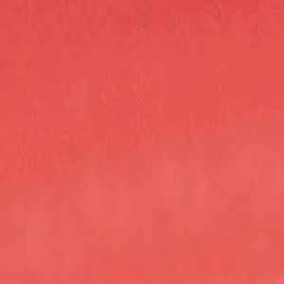


2024.12.20
05. Result
▪ 찾고 싶은 색상
데이지크_쥬시듀이틴트_칠리셔벗
▪ Top 5
1
2
3
4
5
1. 에뛰드_오버글로이틴트_치유의피치숲
2. 더샘_새미스에이드샷틴트_자몽허니
3. 베네피트_스플래시듀이틴트_아일스타일
4. 릴리바이레드_글래시레이어픽싱틴트_치키피치
5. 롬앤_쥬시래스팅틴트_파파야잼
0.992801
0.985882
0.983058
0.981164
0.980134

Slide 15
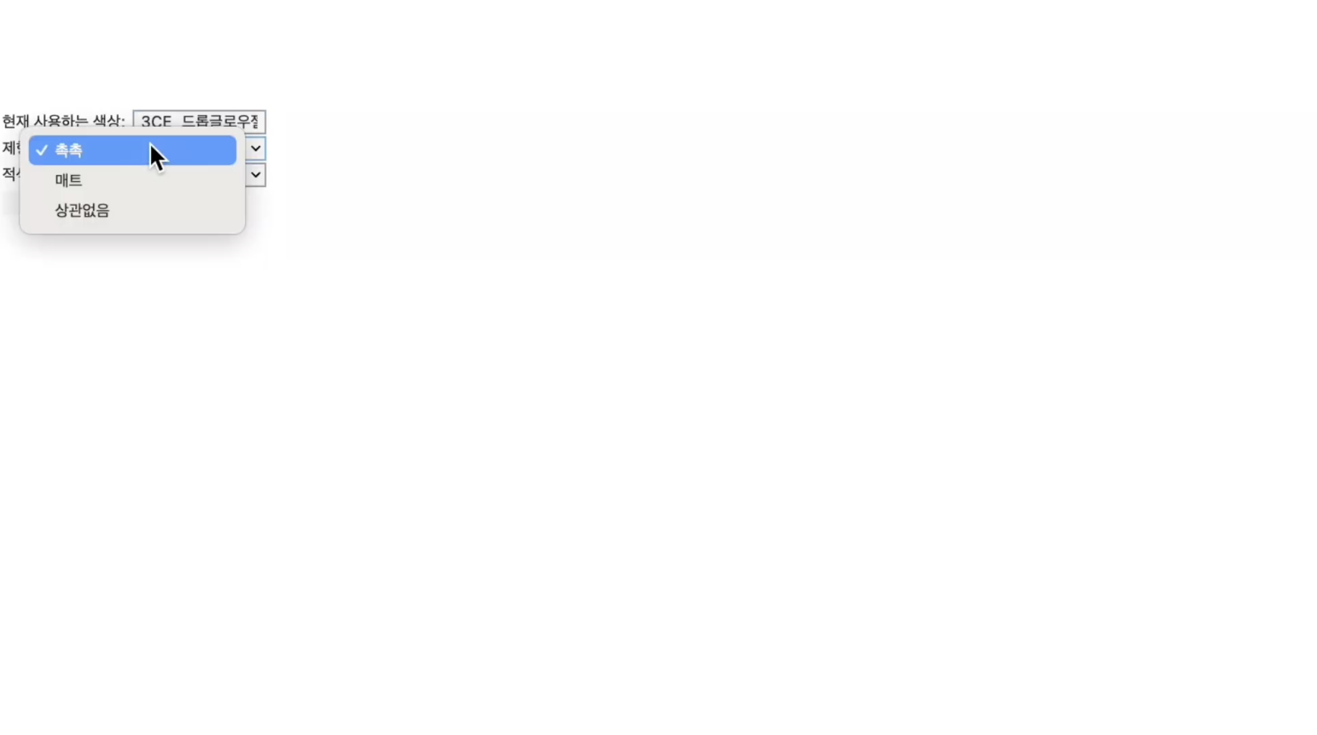
2024.12.20
05. Result

Slide 16

2024.12.20
06. Conclusion
▪ 데이터 수집의 한계
▪ UI 개발에서의 기술적 제약
▪ 추천된 제품에 대한 실제 사용자 리뷰
▪ 다양한 카테고리로의 확장 가능성
▪ 퍼스널컬러 진단

Slide 17
2024.12.20
감사합니다

